Slide 1
Халиков Даниил Усов Федор
Архитектуры для компьютерного зрения
МОП 162
01 марта 2019

Slide 2
План
Мотивация
Inception
ResNet
Inception-v4
Inception-resnet-v2
Wide ResNets
DenseNet
Выводы
Список использованной литературы

Slide 3
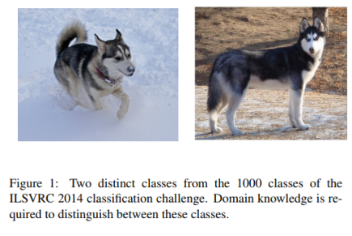
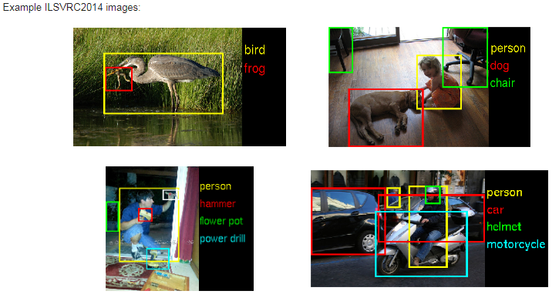
Motivation
Стоит задача классификации и распознавания объектов
Датасеты: ImageNet

Slide 4
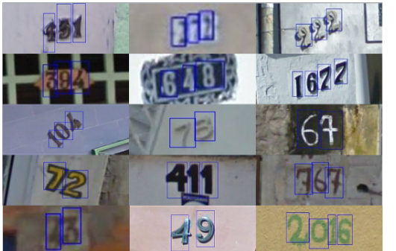
Motivation
SVHN

Slide 5
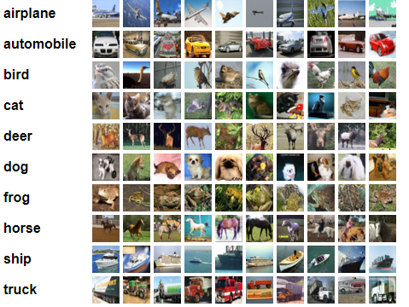
Motivation
CIFAR

Slide 6
Motivation
Для увеличения точности CNN не можем наивно увеличивать глубину и ширину, так как это грозит большими вычислительными затратами, а также переобучением(большое кол-во параметров) и проблемой затухания градиента
=>
Надо придумывать новые подходы

Slide 7
Motivation
Работа Arora о представлении распределения данных глубокой разреженной нейросетью => Можем построить оптимальную sparse архитектуру, анализируя корелляции.
Принцип Гебба
Делаем похожим на sparse , но с плотными компонентами для сохранения скорости вычислений

Slide 8
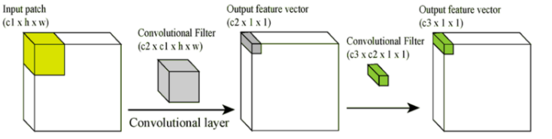
Inception
Свертка 1х1 – ловим корреляции фичер мапов
Наибольшее число корреляций
Чуть меньшее количество будет 3х3, 5х5 и тд
Также 1x1 позволяет произвольно понижать или увеличивать размерность
Например, уменьшаем размерность перед энергозатратными операциями

Slide 9
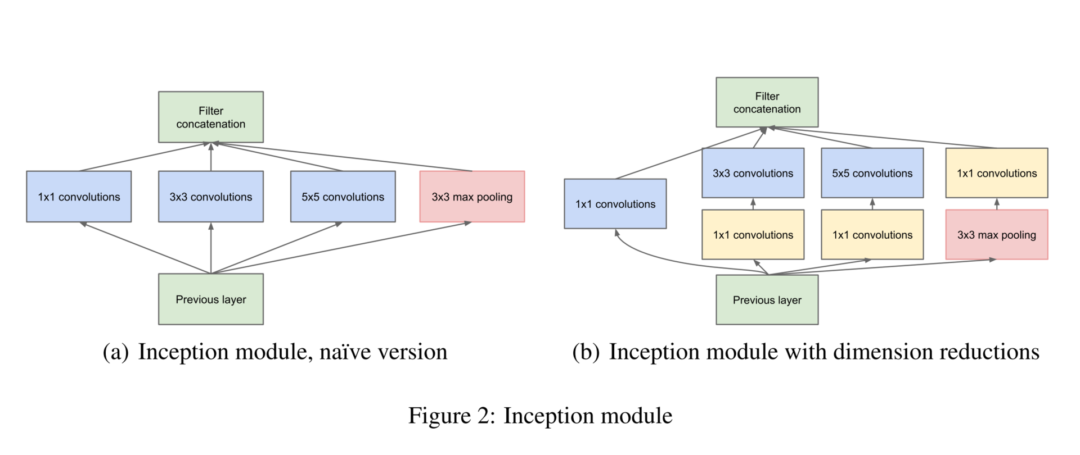
Inception
Inception-блок

Slide 10
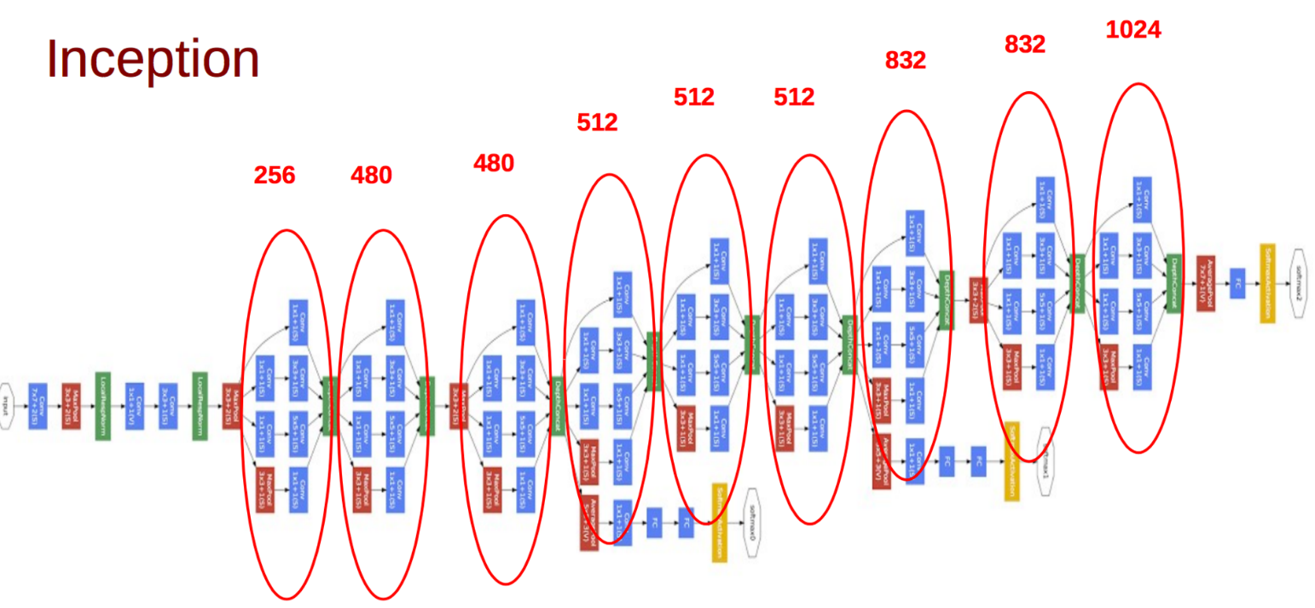

Slide 11
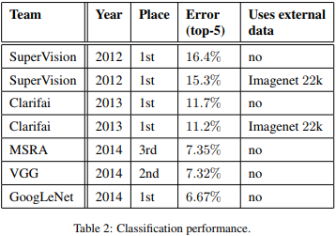
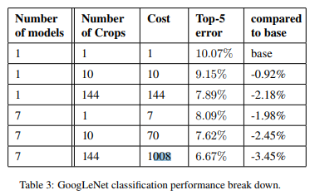
Результаты
ILSVRC 2014 Classification Challenge

Slide 12
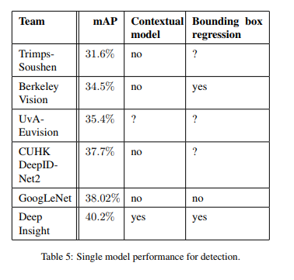
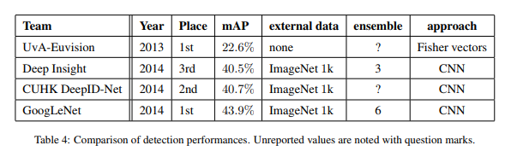
Результаты
ILSVRC 2014 Detection Challenge
mAP – mean average precision

Slide 13
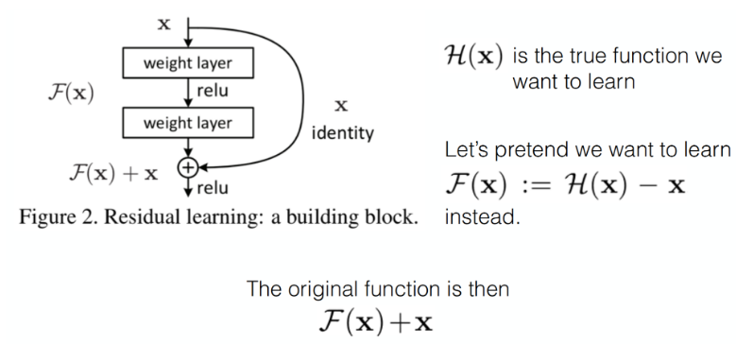
ResNet
При увеличении глубины нейросети качество достигает предельного значения и потом начинает ухудшаться. Поэтому нужно остановиться вовремя (degradation problem)
Авторы предлагают подход остаточных функций

Slide 14
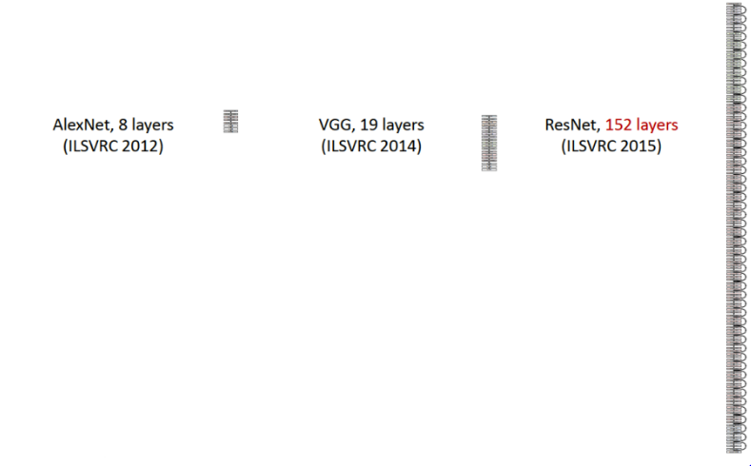
ResNet
Взяли архитектуру VGG, сузили, добавили дополнительные слои, а также шорткаты.
Из-за шорткатов можем стакать слои друг за другом, так как не будет проблемы vanishing gradient.

Slide 15
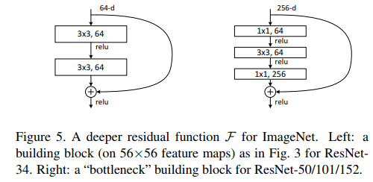
ResNet
Также используют идеи Google со сверткой 1x1, для изменения размерностей.

Slide 16
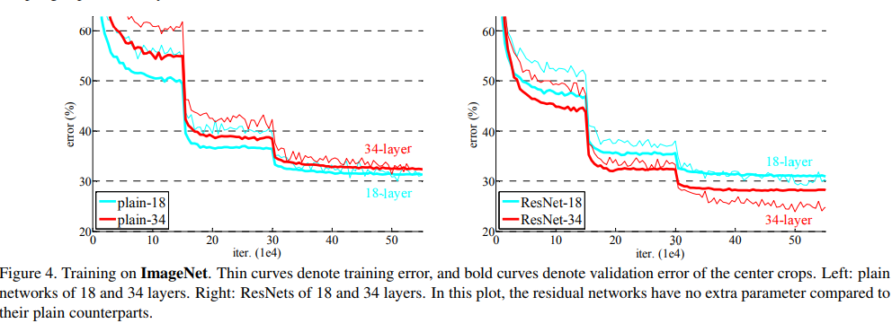
Результаты
Видим, что в отличие от простых нейросетей без соединений, degradation problem удалось победить.

Slide 17
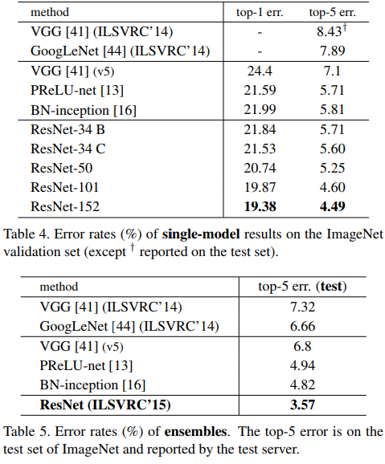
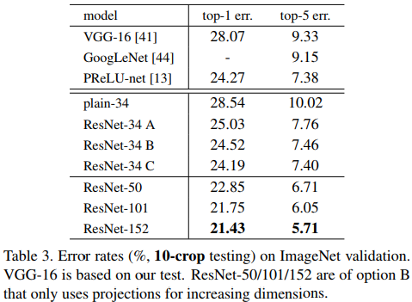
Результаты
ImageNet

Slide 18
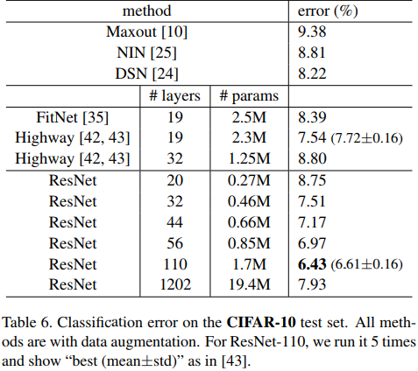
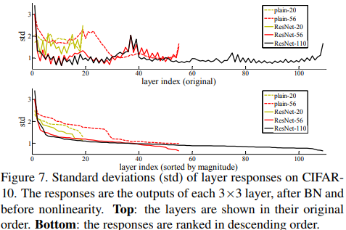
Результаты
Как видим ResNet даже с 1202 слоями не сильно подвержен degradation problem

Slide 19
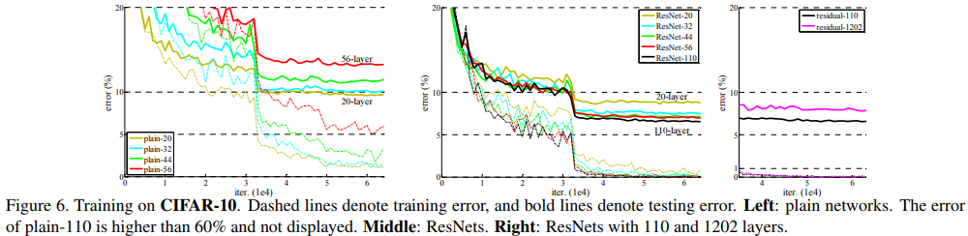
Результаты

Slide 20
Inception v4
Основное предположение от авторов ResNet’а, что для построения очень глубоких нейросетей обязательно присущи идентити-соединения.
Авторы Inception v4 показали, что по крайней мере, для классификации изображений можно обойтись без них.
Видоизменяем блоки инсепшна, упрощаем саму модель, убирая лишние элементы.

Slide 21
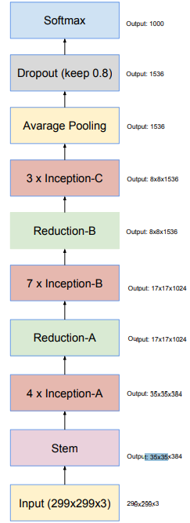
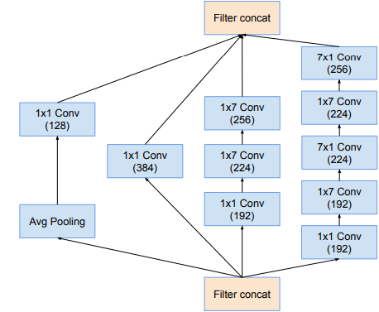
Inception v4
Пример модуля Inception-B

Slide 22
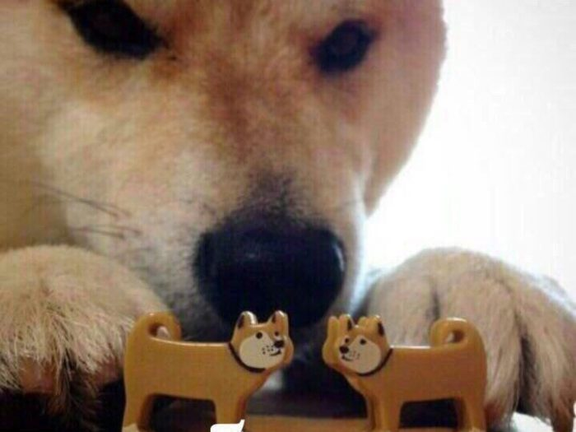
Inception Res-Net
Совмещаем
Inception
ResNet

Slide 23
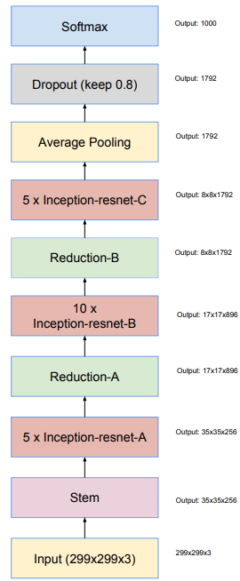
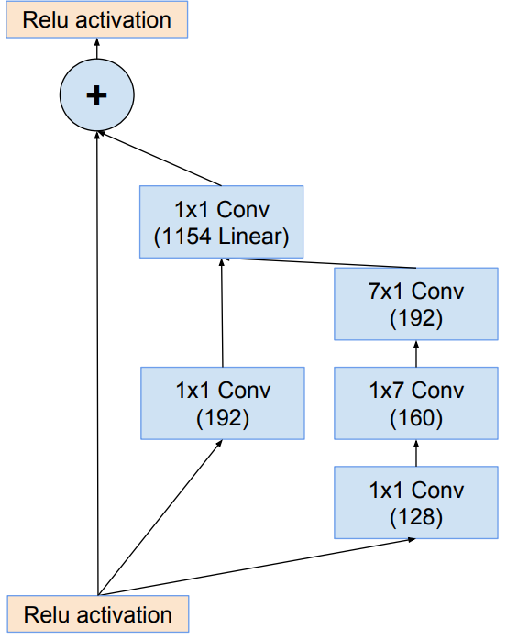
Inception Res-Net
Просто увеличили число inception-блоков и добавили к ним шорткаты, применяем BN только вне этих блоков.

Slide 24
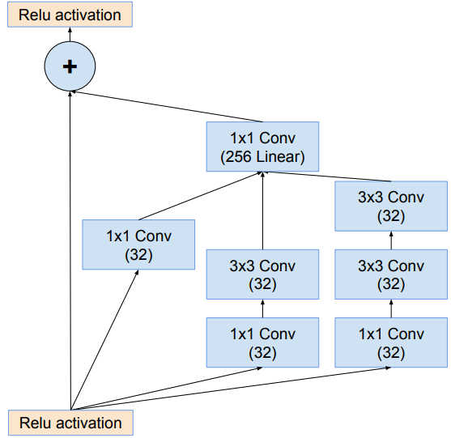
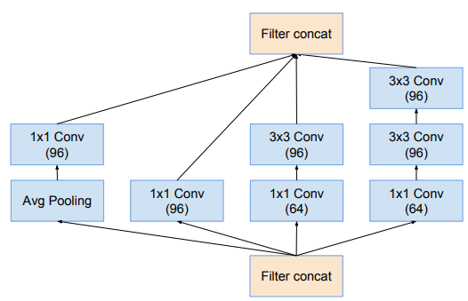
Inception Res-Net
Пример для Inception-A

Slide 25
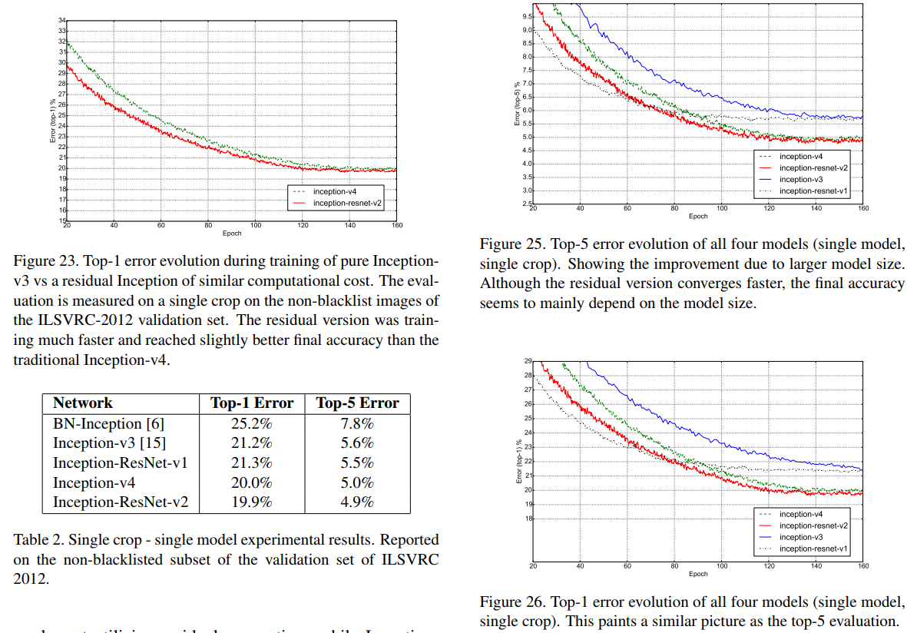
Результаты

Slide 26
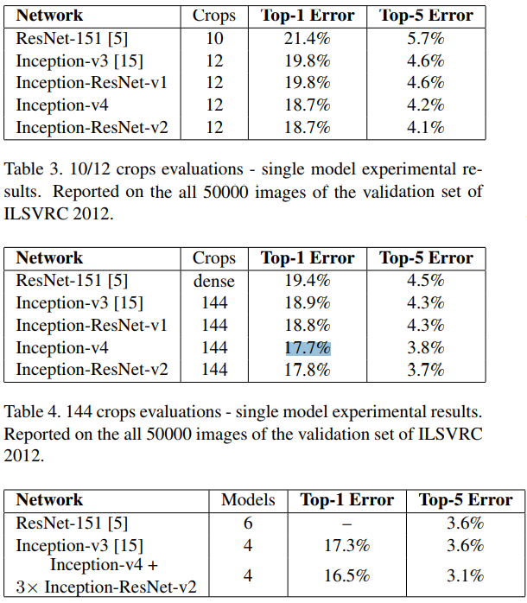
Результаты

Slide 27
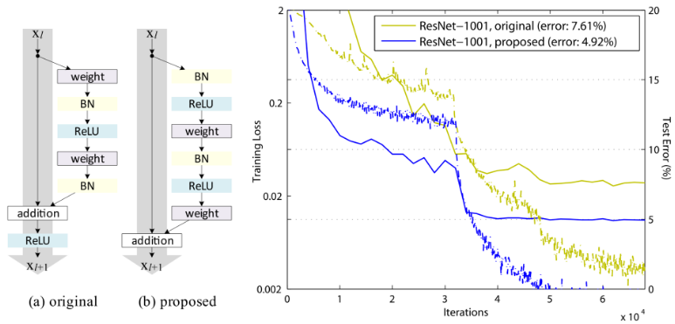
Wide ResNet
Identity mapping – сдвинем нелинейность на шаг назад, выход из блока неизменным доходит до выхода блока, а нелинейность берется в остаточной сети.

Slide 28
Wide ResNet
Главная проблема ResNet – градиент, распространяясь по сети, плохо заходит в Residual блоки, только немного блоков запоминают полезную информацию.
Авторы утверждают, что главная сила именно в рес-блоках, а не в глубине, поэтому увеличим ширину.
Предлагалось использовать dropout в шорткатах – не получилось, поэтому попробуем использовать в остаточной сети

Slide 29
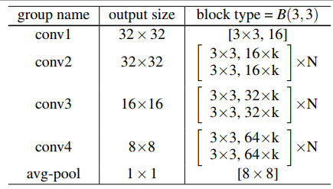
Wide ResNet
Экспериментируем с разными блоками и их количеством.
Базовая архитектура
Дропаут между конволюциями и после ReLu для избежания BN
N – количество блоков в группе, k – множитель количества признаков, l – число конволюций в блоке.

Slide 30
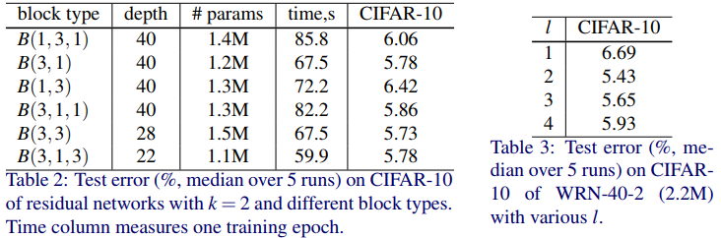
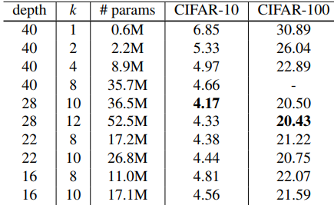
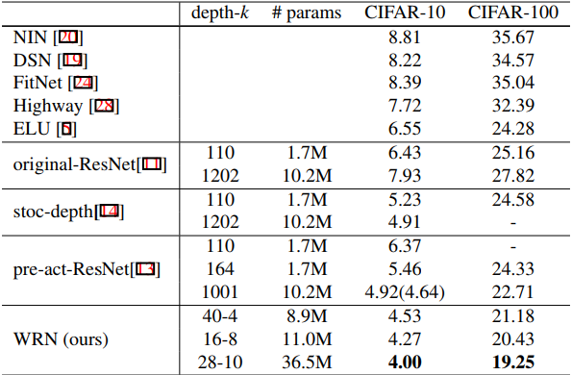
Результаты

Slide 31
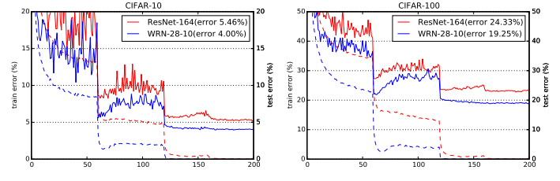
Результаты
Расширение последовательно улучшает перфоманс
Увеличение глубины и ширины помогает пока кол-во параметров не становится большим, требуется сильная регуляризация.

Slide 32
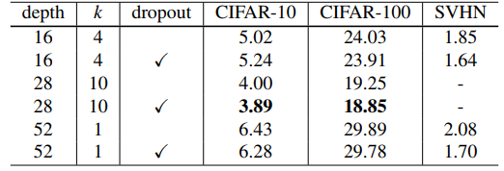
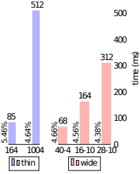
Результаты
С эффектом дропаута
Несмотря на то, что дропаут считается хуже BN, авторы показали, что он неплохо регуляризует широкие и глубокие нейросети.
В целом, WRN гораздо быстрее
обучаются, чем resnet’ы до этого.

Slide 33
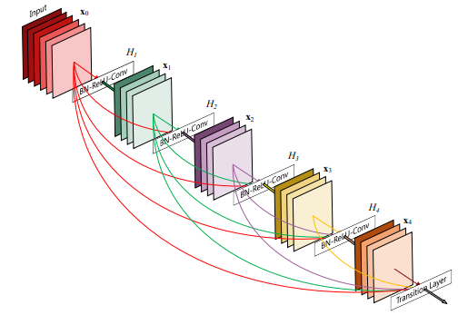
DenseNet
Все последние эффективные архитектуры до этого использовали одну и ту же идею: шорткат от предыдущего слоя к следующему.
Используем ту же идею, но сделаем шорткаты от каждого слоя к каждому в блоке. Следовательно можем реюзать не только предыдущий, но и любой слой до текущего.

Slide 34
DenseNet
Используем не сумму, а конкатенацию(размерности фичер-мапов одинаковы).
Неожиданно, уменьшается количество параметров, так как не надо обучать лишние фичер-мапы.
Каждый слой получает доступ к текущему градиенту, решает проблему затухания.

Slide 35
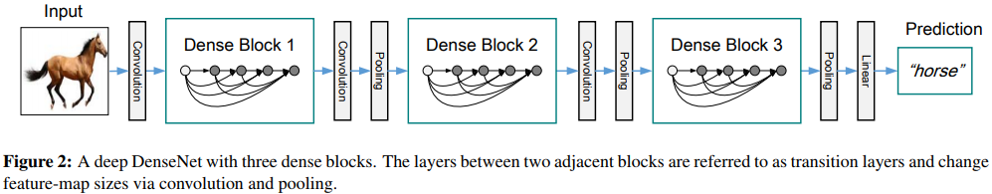
DenseNet
Ширина очень маленькая
Даун-семплинг выполняется в transition-слоях между dense-блоками.

Slide 36
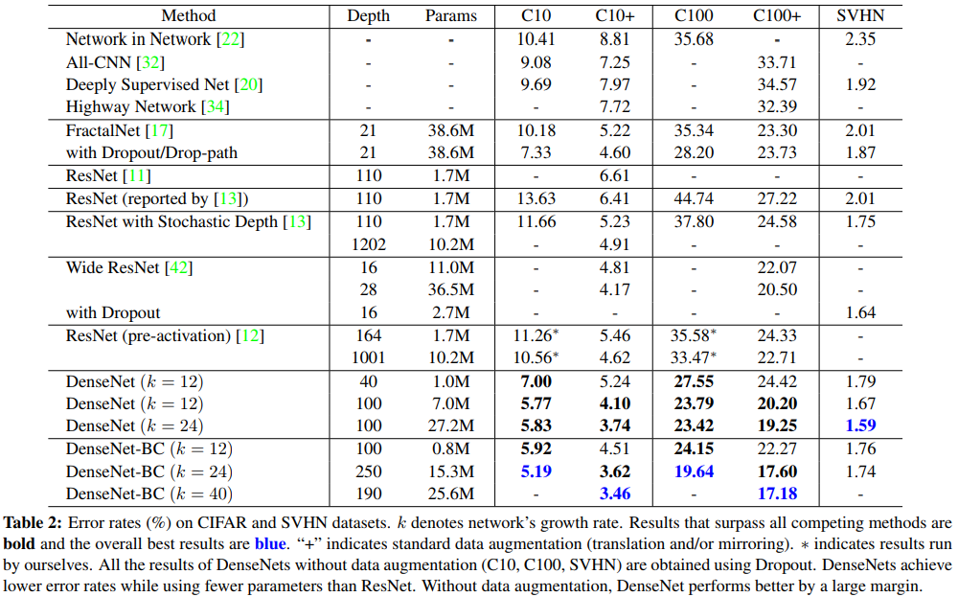
Результаты

Slide 37
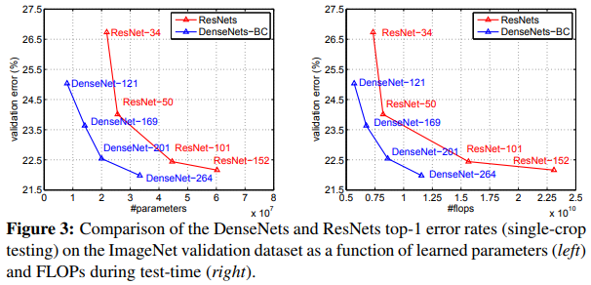
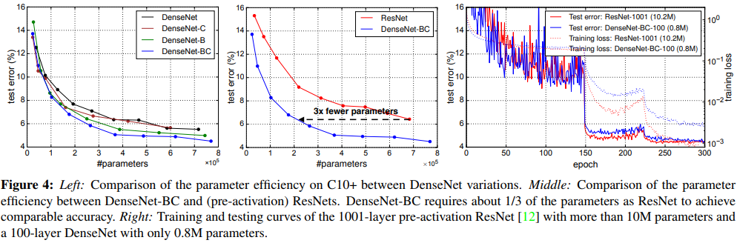
Результаты

Slide 38
Результаты
Соединения оказывают эффект регуляризации, на маленьких датасетах позволяет избежать переобучение.
«Умное» использование параметров, их меньшее количество для достижения хорошего результата.

Slide 39
Выводы
Архитектура играет важную роль
Строятся из однотипных блоков
Учитывается не только точность, но и скорость обучения.

Slide 40
Список литературы:
https://www.cs.unc.edu/~wliu/papers/GoogLeNet.pdf
https://arxiv.org/pdf/1602.07261.pdf
https://arxiv.org/pdf/1512.03385.pdf
https://arxiv.org/pdf/1605.07146.pdf
https://arxiv.org/pdf/1608.06993.pdf
https://habr.com/ru/company/mailru/blog/311706/

